Slide 1
Estructura de un Motor de Búsqueda
Profesor: Ing. Valerio Frittelli
Cátedras AED – TSB – DLC
(Departamento Ingeniería en Sistemas de Información – UTN Córdoba)

Slide 2
Objetivos de la Presentación
Presentar la problemática general de la Recuperación de Información.
Analizar algunos modelos clásicos, como el Booleano y el Vectorial, y presentar en forma esquemática el modelo PageRank.
Discutir elementos de implementación del Modelo Vectorial.

Slide 3
Recuperación de Datos (RD)
Ambiente Estructurado: los datos presentan un formato conocido y estructural. Ejemplo: una base de datos.
Quien plantea una consulta sabe exactamente lo que quiere, sabe exactamente cómo pedirlo, y obtiene exactamente lo que pidió. Ejemplo:
select dni, nombre from Personas where sueldo >= 1000

Slide 4
Recuperación de Información (RI)
Ambiente No Estructurado: Los datos residen en documentos con formatos distintos, con texto libre, sin patrones. Ejemplos: La WEB, una Base de Datos Documental, etc.
Las consultas son amplias, e incluso erráticas. “La” respuesta correcta y única no existe. Ejemplo: Necesito toda la información posible sobre combustibles diesel aplicados en la agricultura y en el transporte de pasajeros.
Se obtiene una lista de documentos que pueden satisfacer la consulta... Pero la decisión final es del usuario.

Slide 5
Recuperación de Información: El Problema
Los programas de búsqueda (llamados motores de búsqueda) no pueden analizar significado: hacen una aproximación algorítmica a la mejor respuesta posible.
El Problema de la RI: Dada una necesidad de información y un conjunto de documentos, ordenar los documentos de más a menos relevantes para esa necesidad y presentar un subconjunto de los más relevantes.

Slide 6
Diseño de un Motor de Búsqueda
Dos grandes etapas:
Plantear un modelo matemático que formalice la manera de medir la relevancia de un documento frente a una consulta.
Diseñar las estructuras de datos y los algoritmos para implementar el modelo matemático planteado.

Slide 7
Modelos Matemáticos: el Modelo Booleano
La relevancia de un documento es binaria: es relevante o no lo es... sin grados intermedios.
Consulta de palabra única: un documento es relevante si contiene a esa palabra.
Consulta de varias palabras: se usan conectores lógicos (and, or, not, but not, etc.)
Fue el primero en plantearse. Es directo y simple. Pero presenta muchos problemas...

Slide 8
Problemas del Modelo Booleano
No discrimina entre documentos mejores y peores: da igual si un documento contiene una o cien veces las palabras de la consulta.
Consulta con or: da lo mismo si el documento cumple una o varias de las proposiciones del or…
Consulta con and: No considera calce parcial, ya que si al menos una proposición es falsa, el documento se descarta.
No permite ordenar los resultados según relevancia.
El usuario común no lo entiende…

Slide 9
Modelos Matemáticos: el Modelo Vectorial
Fue presentado en 1975 por G. Salton, A. Wong y C. S. Yang en un artículo para Communications of the ACM.
Es y ha sido muy usado en diversas aplicaciones que requieren servicios de búsqueda: Apache Lucene, SemanticVectors, Gensim, o Weka, entre otros.
Cada documento se modela como un vector (un elemento de un espacio vectorial), al igual que la propia consulta.
Luego se establece la similitud entre documentos, comparando la similitud entre los vectores que los representan.

Slide 10
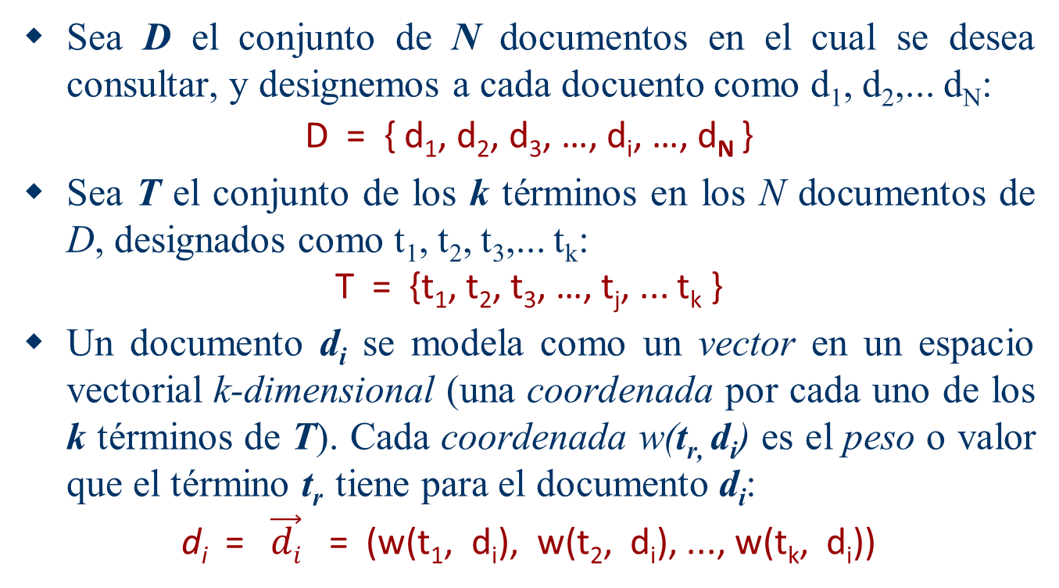
Modelo Vectorial: Elementos Básicos

Slide 11
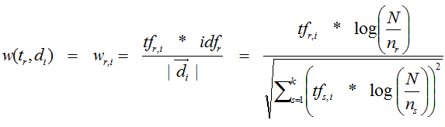
Cálculo del Peso de un Término
tf_{r, i} - Frecuencia del término t_{r} (term frequency). Cantidad de veces que t_{r} aparece en el documento d_{i}.
N - Cantidad total de documentos de la base.
n_{r} - Cantidad de documentos en que aparece el término t_{r}. Por lo mismo, n_{s} es la cantidad de documentos en que aparece t_{s.}
idf_{r} - Frecuencia inversa del término t_{r}. Se calcula como el logaritmo del cociente entre N y n_{r}.

Slide 12
Cálculo del Peso: Ideas Esenciales
Si un término tr aparece muchas veces en un documento, suponemos que es importante para ese documento (el valor tf crece). Ej.: sustantivos.
Pero si tr aparece en muchos documentos, no es útil para distinguir a un documento de los otros (palabra vacía o stop word): su idf decrece: n_{r} tiende a N ⇒ N / n_{r} tiende a 1 ⇒ el logaritmo tiende a 0... Ej.: artículos, preposiciones, etc.
Se divide por el módulo del vector para no favorecer a documentos más largos. La división por el módulo del vector es un factor de ajuste, igual que el idf.

Slide 13
Modelo Vectorial: Ejemplo
Supongamos que el conjunto D sólo contenía estos tres simples documentos:
d1 = “El combustible diesel es vital para la agricultura, ya que la maquinaria opera con diesel”
d2 = “El transporte de pasajeros tiene un subsidio para el combustible diesel, así como otros tipos de transportes.”
d3 = “El transporte no funciona hoy debido a un paro”.
Supongamos que sólo tomamos como relevantes a diesel, transporte y agricultura. Sea la consulta q = “el diesel y su impacto en la agricultura”

Slide 14
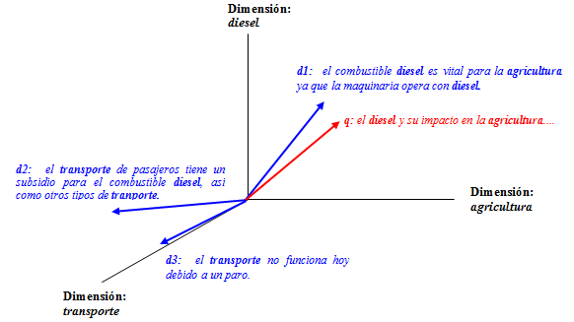
Modelo Vectorial: Metáfora Gráfica...

Slide 15

Modelo Vectorial: Idea Final
La consulta q se modela ella misma como un documento (vector) y se buscan los documentos (vectores) similares a q.
La similitud sim(di, dj) entre dos documentos se mide tomando el ángulo que forman como vectores (en la práctica: el coseno del ángulo).

Slide 16
Modelo Vectorial: Distancia Coseno
El coseno se calcula como el producto escalar entre los vectores, dividiendo por el producto de sus módulos.
Si el ángulo es cero, los vectores están “encimados”… y si representan documentos se parecen mucho: el coseno será igual a 1. Y si dos vectores son perpendiculares (los documentos no se parecen mucho: comparten pocos términos) el coseno será igual a 0...
Por tanto, la similitud entre documentos será un valor entre 0 y 1: mientras más cerca de 0, menos se parecen los documentos, y viceversa: mientras más cerca de 1, más parecidos son.

Slide 17
Modelo Vectorial: Implementación
Una vez analizadas las ideas del modelo matemático, la tarea es implementarlo mediante estructuras de datos y algoritmos en forma eficiente. En la práctica, la estructura más usada se conoce como “estructura de índices invertidos” y consta de dos elementos:
El Vocabulario: el conjunto T de todos los tr distintos de la base documental D.
El Posteo: para cada término tr en T, la lista de documentos di donde aparece ese término.

Slide 18
Modelo Vectorial: Ejemplo
Ejemplo: sean los siguientes documentos:
d1 = “El combustible diesel es vital para la agricultura porque la maquinaria opera con diesel”
d2 = “El transporte de pasajeros y otros tipos de transporte, tienen un subsidio para el combustible diesel”
d3 = “El transporte no funciona hoy por un paro”.
d4 = “Hay transportes y transportes: algunos muy eficientes, otros muy precarios...”
d5 = “El combustible diesel venezolano es de menor calidad que el diesel argentino”

Slide 19
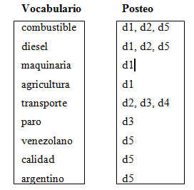
Modelo Vectorial: Ejemplo
Las estructuras podrían verse así (obviando algunas palabras irrelevantes):

Slide 20
Modelo Vectorial: Aspectos Relevantes
El vocabulario cabe en memoria: (1 Gb de texto ≅ 5 Mb de palabras distintas). Se puede pensar en una tabla hash.
Las listas de posteo consumen mucho espacio, y se implementan en disco.
Para ordenar los documentos relevantes para una consulta, en cada entrada del posteo almacene el tf del término.
En cada entrada del vocabulario, almacenar el idf (en la práctica, el valor n_{r})
Es conveniente también almacenar el máximo tf de cada término en el vocabulario.
Almacenar cada lista de posteo en orden decreciente de tf.

Slide 21
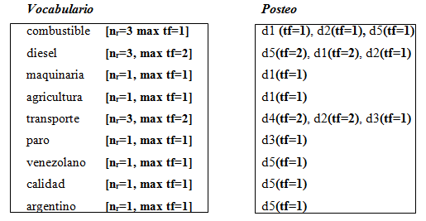
Modelo Vectorial: Nuevo Ejemplo

Slide 22
Modelo Vectorial: Consultas
Una consulta q puede tener varios términos, y queremos los R documentos más relevantes.
Las listas de posteo están almacenadas en orden decreciente de tf. La idea: mantener un ranking de los R documentos di con mayor sim(di, q).
Comenzar con el término de q con mayor idf (o sea, lista de posteo más corta ⇒ término con menor n_{r}) y traer de su posteo los R primeros documentos. Si no se llega a reunir R, continuar con el segundo término de mayor idf, y así sucesivamente.

Slide 23
Modelo Vectorial: Consulta
Aún cuando ya se tengan R documentos candidatos, seguir recorriendo los posteos, de mayor a menor idf, tomando hasta R candidatos de cada lista.
Como el tf en cada lista decrece, se puede cortar antes el recorrido de alguna, pues los candidatos ya no van a entrar al ranking de los R mejores. Y como el máximo tf está almacenado en cada término del vocabulario, se puede eliminar términos sin siquiera ir al disco una vez para mirar su posteo.

Slide 24
Modelo Vectorial: Consulta
Para armar el ranking, mantener los documentos orden en que se recuperan, pero si al chequear la lista de otro término el mismo documento aparece otra vez, se puede hacer que suba en el ranking general.
Pero como el ranking debe ordenarse de mayor a menor relevancia para la consulta q, entonces cada documento di debe ponderarse con número que de alguna forma mida su relevancia para q. En principio, puede usarse la distancia coseno, pero para simplificar y evitar pérdida de tiempo, se puede hacer una calificación local.

Slide 25
Modelo Vectorial: Consulta
Una forma de calificación local (muy usada por los estudiantes…) puede basarse en parte de la expresión ya vista tf_{r,i} * idf_{r} = tf_{r,i} * log(N/n_{r}) (esto es, el cálculo del peso de un término r para el documento i, pero sin dividir por el producto de sus módulos).
Se califica de esta forma cada término de q en cada documento di recuperado, se suman esas calificaciones, y el valor de la suma se puede proponer como valor de ranking del documento.

Slide 26
El Modelo PageRank (Rankeo por Popularidad)
En los últimos tiempos se impuso el modelo del motor Google, basado en la idea del Ranking por Popularidad de Páginas (algoritmo PageRank): se tiene en cuenta la cantidad de links que apuntan a una página para valorarla: una página muy citada es "mejor" que otras menos referidas.
Google Inc. hizo pública la estructura general del algoritmo PageRank, pero no todos sus detalles: se sabe que el ranking de una página se calcula usando la cantidad de enlaces que la apuntan, pero hay otros factores y algunos aún no han sido publicados.

Slide 27
Modelo PageRank: Elementos Esencial
Por ejemplo, se sabe que al calificar una página p se tiene en cuenta también el valor de las páginas desde las cuales se apunta a p, asumiendo que no es lo mismo ser referenciada desde una página importante (como la de una universidad) que desde una página o blog personal.
También se sabe que los valores que pueden asignarse a una página están en un rango determinado (por ejemplo, entre 0 y 10) y que mientras más alto el valor, mejor es considerada la página, aunque no está claro el mecanismo por el cual se asigna un valor inicial alto a una página específica (muy pocas tienen valor 10).

Slide 28
Modelo PageRank: Elementos Esenciales
El modelo de Rankeo por Popularidad fue diseñado y registrado por Google Inc. bajo el nombre de PageRank (™). Sus creadores fueron los fundadores de Google: Larry Page (de quien el modelo toma su nombre) y Sergei Brin, quienes idearon el modelo mientras eran estudiantes de Ciencias de la Computación en la Stanford University. Fuente: http://es.wikipedia.org/wiki/PageRank.
En este modelo, un proceso de crawling explora la estructura de la WEB hasta una profundad predefinida, y recupera y almacena los links que va encontrando

Slide 29
Modelo PageRank: Elementos Esenciales
Luego (al igual que en el Modelo Vectorial) se indexan los términos de esas páginas, y se los almacena en un vocabulario junto con las listas de links a las páginas que los contienen (en forma similar al posteo)
Dada una consulta, se recuperan las páginas que contienen a sus términos, pero para ordenar esos documentos, se aplica un proceso de rankeo basado en la popularidad (y otros factores).
Como la importancia de una página se califica teniendo en cuenta la cantidad de links que la apuntan, las páginas mejor calificadas aparecerán en los primeros lugares de las listas de respuesta a una consulta en los motores de búsqueda.

Slide 30
Modelo PageRank: Elementos Esenciales
El hecho entonces, es que lograr que una página aparezca en esos primeros lugares implica una ventaja estratégica si la página pertenece a una organización comercial o con intereses económicos y por ello se han usado procedimientos para cambiar y ajustar artificialmente el valor de ranking de una página (es decir, inducir al motor a sobrevaluar una página mediante un engaño).
Los trucos para distorsionar los resultados obtenidos por un motor suelen designarse como spamdexing, o search engine spam (spam de motores de búsqueda) o search engine poisoning (envenenamiento de motores de búsqueda).

Slide 31
Modelo PageRank: Elementos Esenciales
Los métodos de engaño son muy numerosos, aunque una técnica muy usada (designada en forma amplia como link spam) consiste en usar blogs, libros de visita, foros y otros sitios de acceso público para añadirles enlaces hacia la página web cuyo ranking se quiere manipular.
Para mayores datos referidos al spamdexing, se recomienda consultar la Wikipedia en el siguiente enlace (¡del cual aseguramos con total honestidad que no fue incluido sólo para hacer trampa y aumentar su ranking!): http://en.wikipedia.org/wiki/Spamdexing.

Slide 32
Muchas gracias...
Ing. Valerio Frittelli: vfrittelli@gmail.com
UTN Córdoba – Facultad Regional Córdoba
Departamento Ingeniería en Sistemas de Información – Cátedras de AED – TSB – DLC
Proyecto de Investigación UTN1707

